Slide 1
Chủ đề 1
Tiết 1,2:
Một số Di tích lịch sử thời Chăm Pa ở Phú Yên từ thế kỷ 10 đến thế kỷ 16

Slide 2
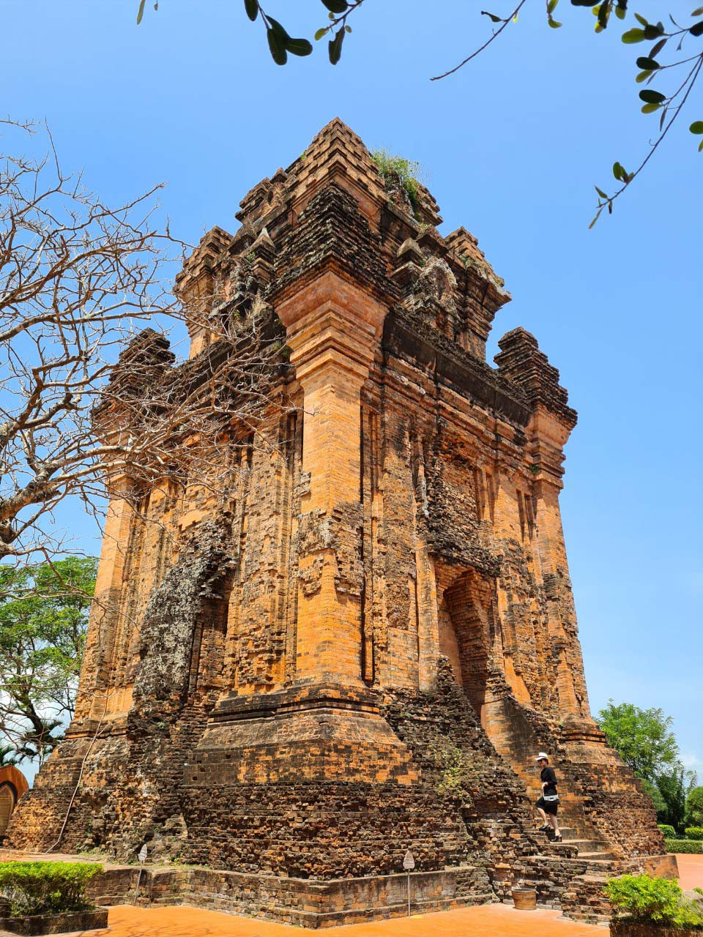
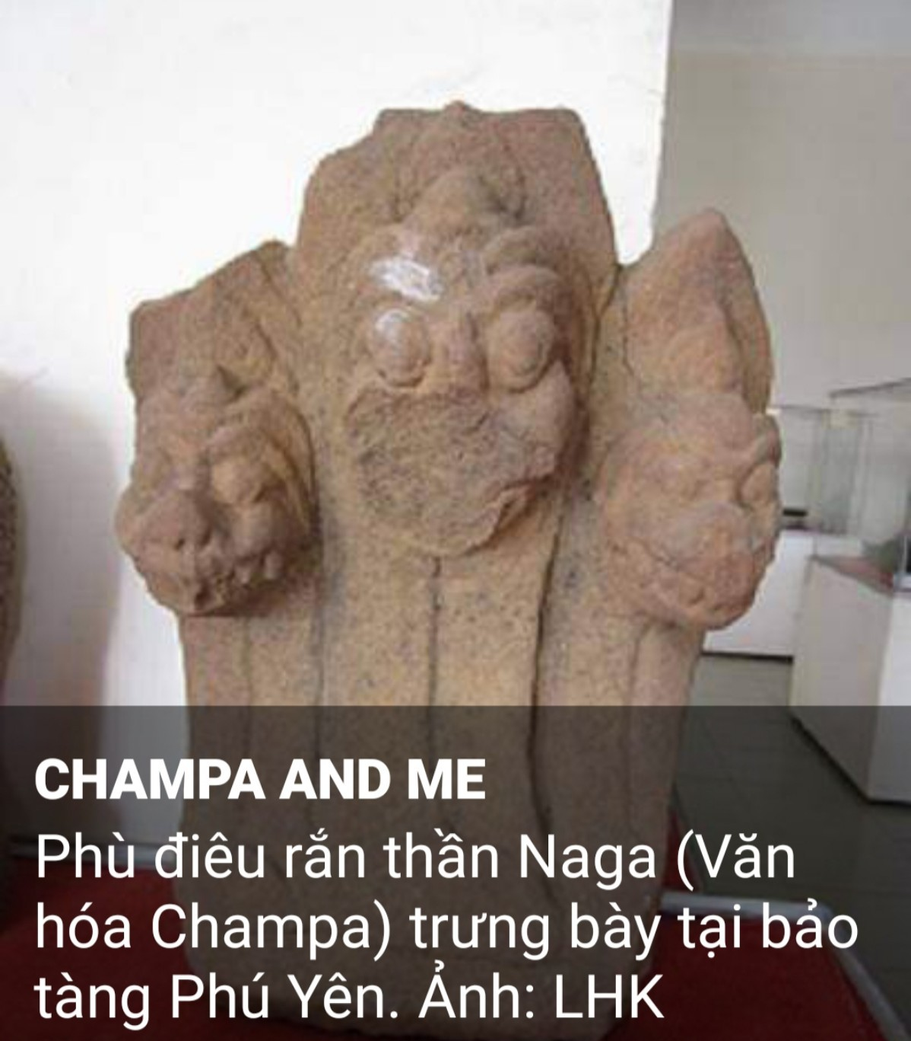
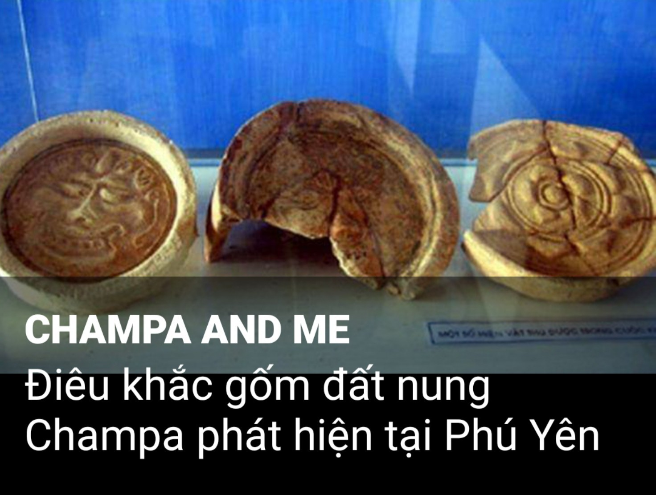
*khởi động
Hãy kể tên những di tích lịch sử thời Chăm Pa ở Phú Yên mà em biết?

Slide 3
*khám phá
I. Các di tích lịch sử thời Chăm Pa ở Phú Yên
Dựa vào những thông tin bên dưới em hãy giới thiệu khái quát một số Di tích lịch sử thời Chăm Pa ở Phú Yên về: địa điểm, kiến trúc còn lại, hiện vật tìm thấy tại di tích?

Slide 4
- Theo dòng chảy của lịch sử, trên dải đất miền Trung nói chung và vùng đất Phú Yên nói riêng, văn hóa Chăm chiếm một vị trí rất quan trọng. Từ thời điểm thành lập nhà nước của tộc người Chăm vào thế kỷ 2 đến khi vùng đất này được xác lập vào lãnh thổ nước ta vào cuối thế kỷ 16, văn hóa Chăm ở Phú Yên có bề dày gần 14 thế kỷ với bản sắc văn hóa độc đáo, góp phần làm phong phú thêm bản sắc văn hóa của cộng đồng các dân tộc Việt Nam.

Slide 5
- Tính đến năm 2022 ở Phú Yên đã thống kê khảo sát được 24 di tích thuộc văn hóa Chăm bao gồm: di tích đền tháp, di tích thành cổ, di tích bia ký, di tích giếng cổ. Riêng từ thế kỷ X đến thế kỷ 16, trên vùng đất Phú Yên đã tồn tại một số di tích sau:

Slide 6
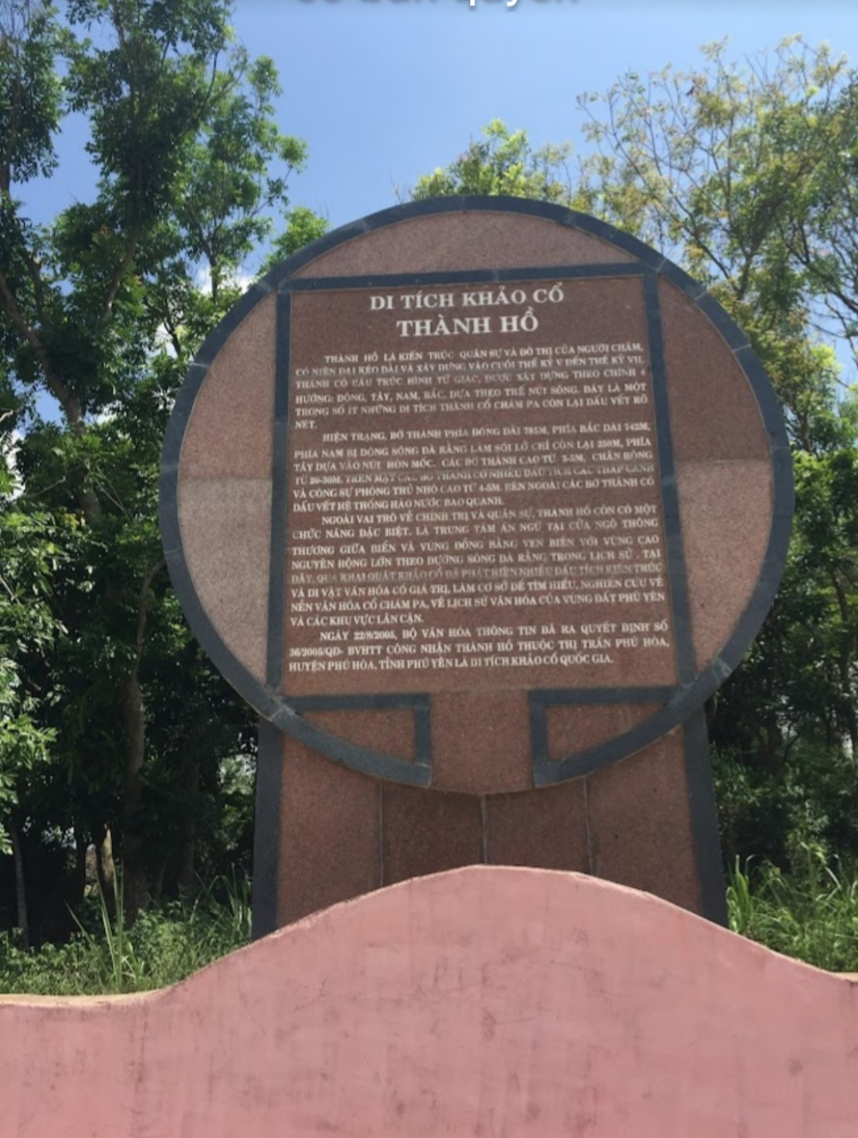
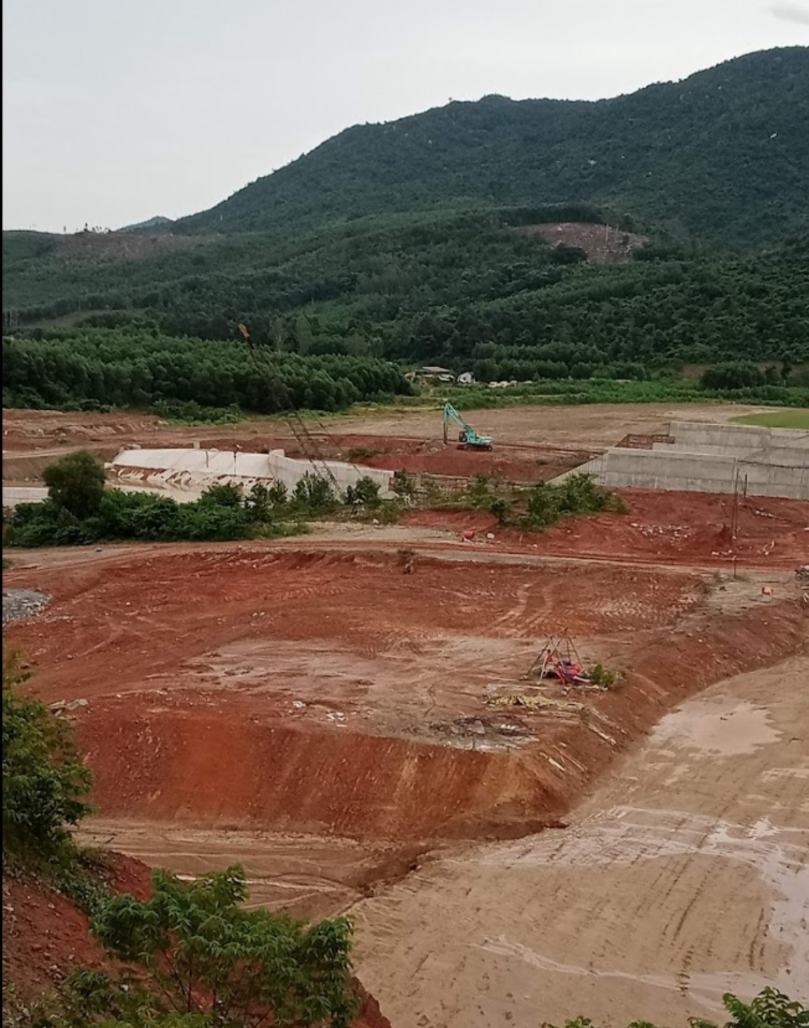
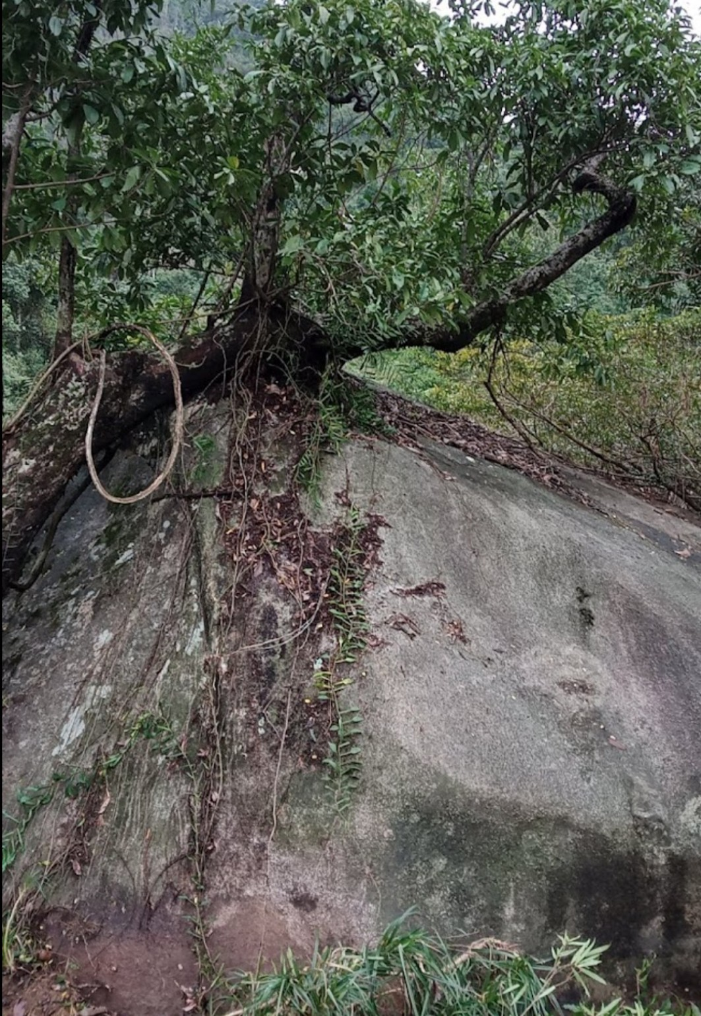
1. Di tích Thành hồ

Slide 7
Thành Hồ Phú Yên là một di tích lịch sử nổi tiếng nằm ở phía bờ Bắc của dòng sông Đà Rằng. Địa điểm này hiện thuộc thôn Định Thọ của xã Hòa Định Đông, huyện Phú Hòa, cách trung tâm thành phố Tuy Hoà 12km. Từ cửa sông Đà Rằng đến di tích này khoảng 15km.
Nằm ở vùng tiếp giáp của đồng bằng Tuy Hoà và các vùng núi ở khu vực phía Tây của tỉnh Phú Yên nên di tích này được xem như là đỉnh của tam giác đồng bằng Tuy Hoà với cạnh đáy chính là đường bờ biển.

Slide 8
2. Di tích Tháp Nhạn
Tháp Nhạn tọa lạc tại Phường 1, TP. Tuy Hòa (Phú Yên). Người Ê Đê và Gia Rai gọi là tháp Kơ H’meng, người Kinh gọi là Tháp Chàm còn người Chăm gọi là Đền Kalan. Tháp Nhạn được xây dựng vào cuối thế kỷ XI, đầu thế kỷ XII, là công trình kiến trúc tiêu biểu của người Chăm xưa.

Slide 9
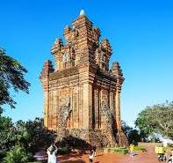
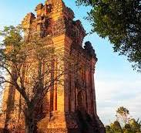

Slide 10
Kiến trúc Tháp Nhạn được xây dựng gồm có 3 phần: Đế tháp, thân tháp và mái tháp, tổng chiều cao cả 3 phần khoảng 24m. Mặt chân tháp và thân tháp được xây dựng theo hình vuông, ý nghĩa tượng trưng cho đất. Chân tháp được thiết kế lớn hơn thân tháp, với chiều cao khoảng 3,3m. Các hàng gạch phía trên được xây dựng lùi vào so với hàng bên dưới theo một trật tự nhất định, cứ như thế thu nhỏ dần rồi ôm sát vào thân tháp. Chân tháp là một khối lớn vững chãi bám sâu vào trong lòng đất, giúp nâng đỡ thân và mái của tháp.

Slide 11
3. Di tích núi Bà
Di tích núi Bà ở thôn Mỹ Thạnh Đông, xã Hòa Phong, huyện Tuy Hòa. Núi Bà có độ cao khoảng 60 m, nằm sát bờ Nam Sông Đà Rằng, đối diện với bờ Bắc là núi Ông và di tích Thành hồ. Trên đỉnh núi Bà, các nhà khoa học đã phát hiện dấu tích của một công trình kiến trúc tháp Chăm có bình đồ hình vuông mỗi cạnh dài 9,5 m, hướng tháp dày 2,5 m. Qua nhiều lần khai quật, tìm kiếm tại di tích này đã tìm thấy nhiều hiện vật như: đá trụ, cửa, bệ thờ, tượng phù điêu, văn bia. Căn cứ vào hiện vật thu được, các nhà khoa học cho rằng tại núi Bà đã từng tồn tại một công trình kiến trúc tháp Chăm với quy mô khá lớn có niên đại vào khoảng thế kỷ 14.

Slide 12
4. Di tích Tháp Chăm Đông Tác
Di tích khảo cổ tháp Chăm Đông Tác nằm cách trung tâm thành phố Tuy Hòa khoảng 03km về hướng Nam, được nhân dân trong vùng gọi là cồn gạch Gò Chùa. Còn các nhà nghiên cứu gọi di tích này là phế tích Tháp Chăm Đông Tác.

Slide 13

5. Di tích núi Mò O
6. Di tích Hòn Chùa

Slide 14
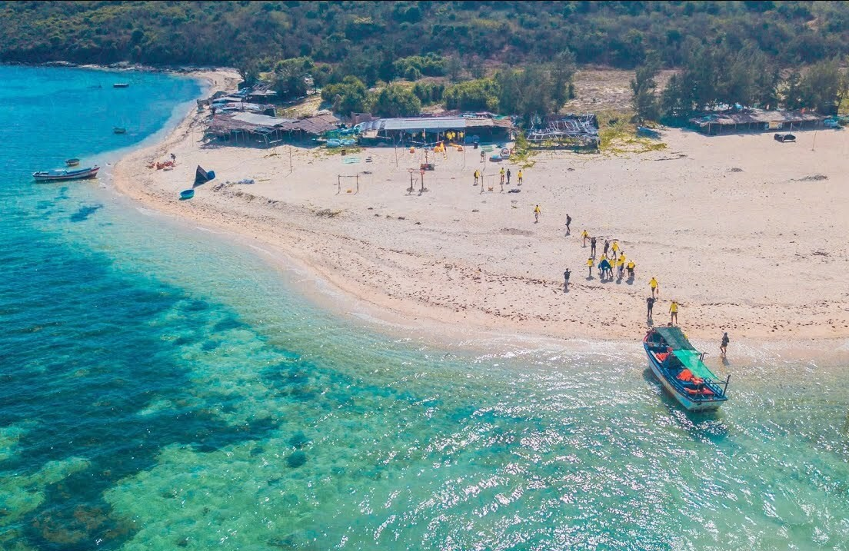

Slide 15
7. Di tích Hòn Tháp

Slide 16
II. Đặc điểm của các di tích lịch sử thời Chăm Pa ở Phú Yên
Nêu đặc điểm của các di tích lịch sử thời Cham Pa ở Phú Yên giai đoạn từ thế kỷ 10 tới thế kỷ 16.

Slide 17
Qua khảo sát một số di tích văn hóa Chăm trên vùng đất Phú Yên có niên đại từ thế kỷ 10 đến thế kỷ 16, chúng ta có thể nhận thấy một số đặc điểm sau: trừ di tích Tháp Nhạn còn tương đối nguyên vẹn, các di tích còn lại đều tồn tại ở dạng các phế tích. Những công trình này thường được xây dựng trên địa hình cao như gò, núi, có quy mô vừa và nhỏ, phân bố tập trung ở Thành phố Tuy Hòa và các huyện Tây Hòa, Phú Hòa, Tuy An.

Slide 18
Trong phạm vi khu di tích thường có các kiến trúc tôn giáo được xây dựng, phổ biến là miếu chùa thờ nữ thần Thiên Y Ana, một tín ngưỡng bản địa của người Chăm đã được cư dân sinh sống ở đây tiếp tục thờ cúng.

Slide 19
Phần lớn các di tích đều tọa lạc ở hai bên bờ sông Đà Rằng, nổi bật nhất là Tháp Nhạn, Thành Hồ ở bờ bắc, tháp Chăm Đông Tác và tháp Chăm Núi Bà ở bờ Nam. Tháp Chăm Đông tác đối ứng với tháp Nhạn ở gần cửa biển Đà Diễn; tháp Chăm Núi Bà đối ứng với Thành Hồ ở hạ lưu sông Đà Rằng và cùng lấy Sông Đà Rằng làm trục đối xứng.

Slide 20
*luyện tập
1. Quan sát lược đồ hành chính tỉnh Phú Yên xác định vị trí các di tích lịch sử thời Chăm Pa mà em đã học.

Slide 21
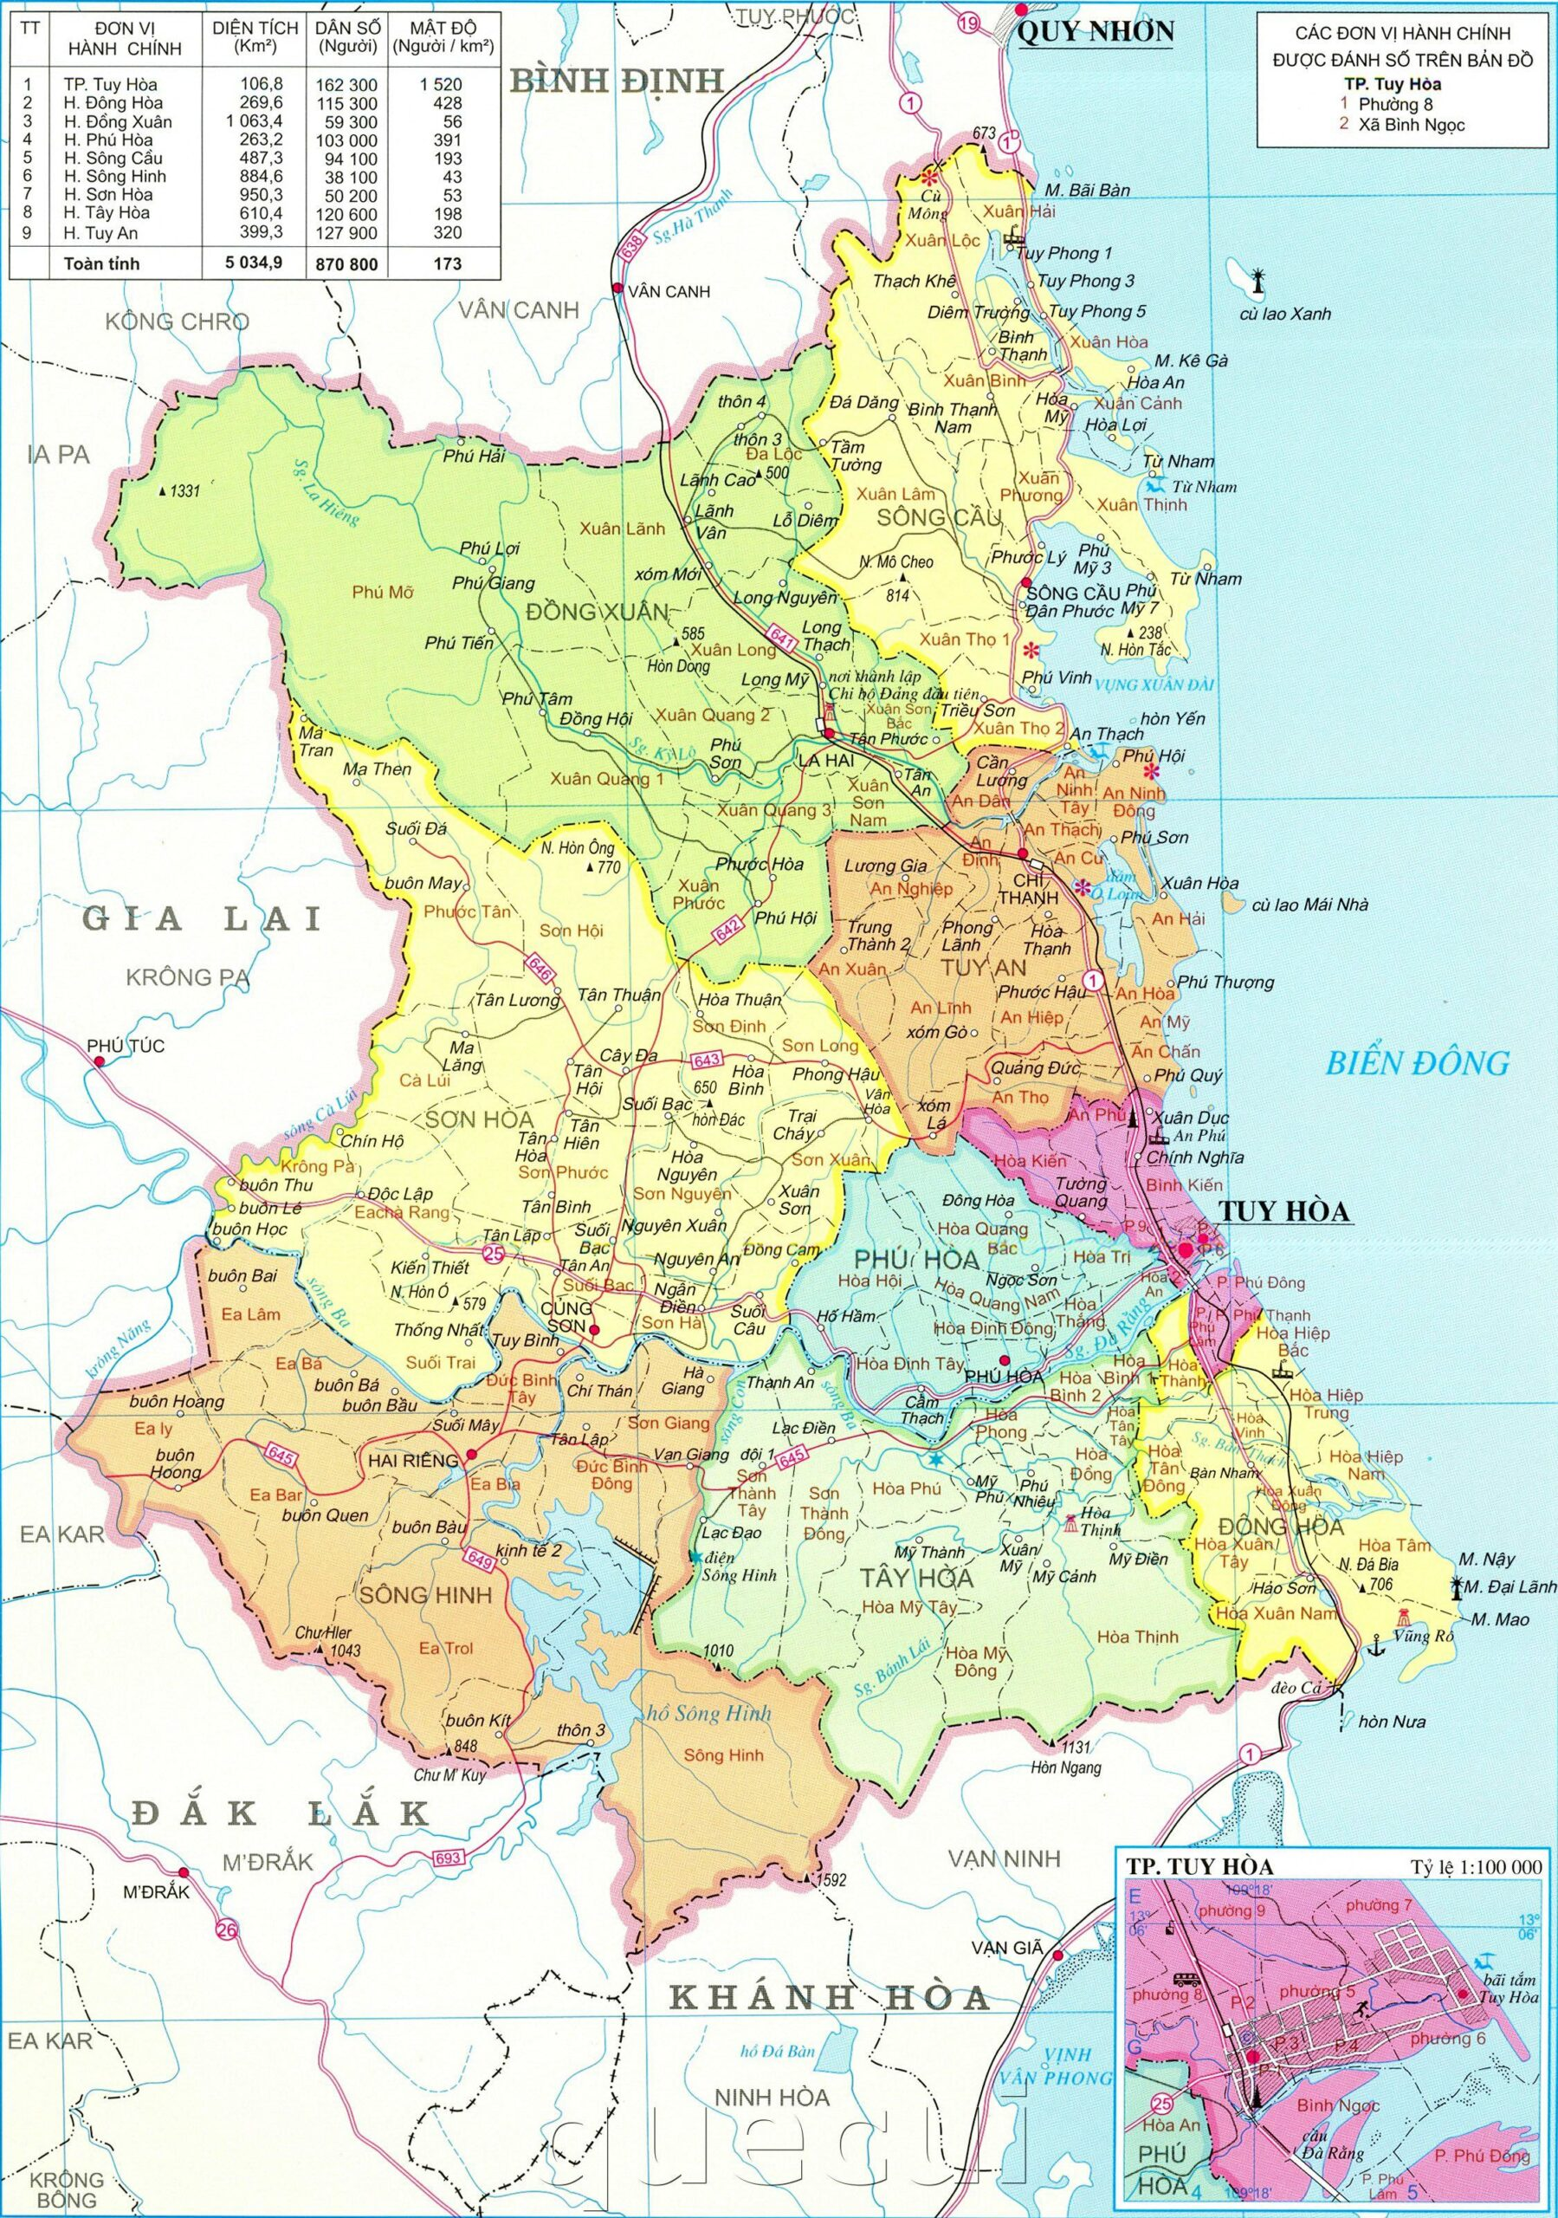

Slide 22
2. Tìm hiểu, lập bảng thống kê một số hiện vật và xếp hạng của các di tích lịch sử thời Chăm Pa ở Phú Yên theo mẫu sau:
STT | DI TÍCH | HIỆN VẬT | NIÊN ĐẠI | XẾP HẠNG

Slide 23
*vận dụng
Em hãy lựa chọn một hoặc một số Di tích lịch sử thời Chăm Pa ở Phú Yên và viết bài thuyết trình, hoặc xây dựng video theo các gợi ý sau: tên gọi, địa chỉ, những điểm nổi bật, giá trị của các di tích, đề xuất các biện pháp bảo tồn, giữ gìn và phát huy giá trị của di tích.

Slide 24
